Slide 1
økotoksikologi
Kap. 11 i Biologiens Abc

Slide 2
økotoksikologi
Def: Forskellige giftstoffers indvirken på økosystemet og dermed mennesket
Tre stoffer:
Pesticider
Tungmetaller
Hormonforstyrrende stoffer

Slide 3

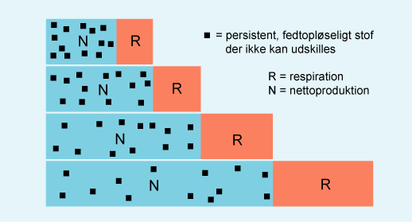
Biomagnifikation af miljøafgift
Biomagnifikation: Koonc. Af stof stiger fra led til led op gennem fødekæden.
Bioakkumulation: Stoffet ophobes I organismen så konc er højere I organismen end omkring liggende miljø

Slide 4
Måling af stoffers giftighed
LD50: Hvor stor dosis giftstof i mg giftstof/kg kropsvægt der vil dræbe 50 % af forsøgsdyrene
LC50: Den koncentration af giftstof der akut dræber 50 % af forsøgsdyrene

Slide 5
Langtidseffekt af gifte
ADI: Anbefalede daglig dosis – ingen symptomer. Angivet i mg gift/kropsvægt. Bruges som tilsætningsstoffer og farvestoffer i levnedsmiddel
TDI: Tolerable daglig indtagelse – bruges om tungmetaller og pesticider der utilsigtet er endt i levnedsmidler

Slide 6
pesticider
Herbicider - plantegiftstoffer
Insecticider - insektgiftstoffer
Fungicider - svampegiftstoffer

Slide 7
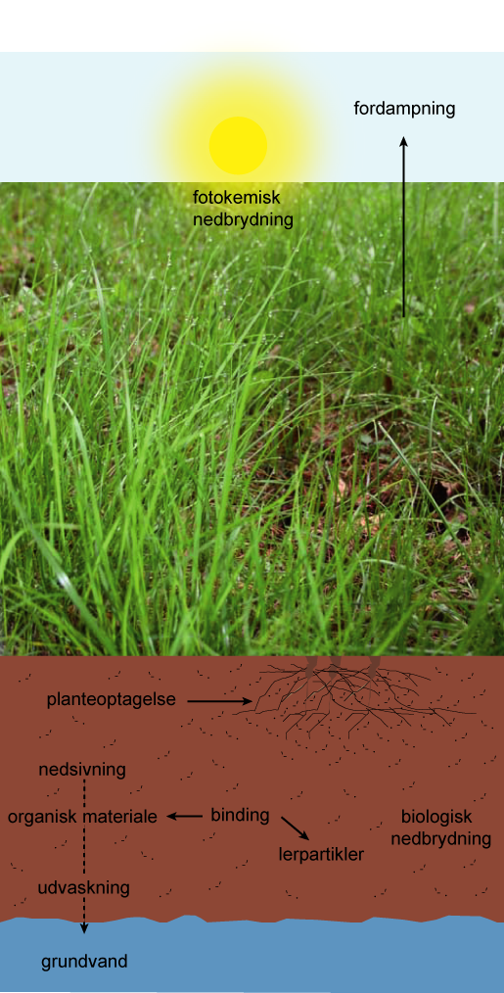
pesticider
DDT (Forbudt idag), Lindan (Klorerede kulbrinter)
Pesticider der ender I grundvandet nedbrydes langsomt

Slide 8
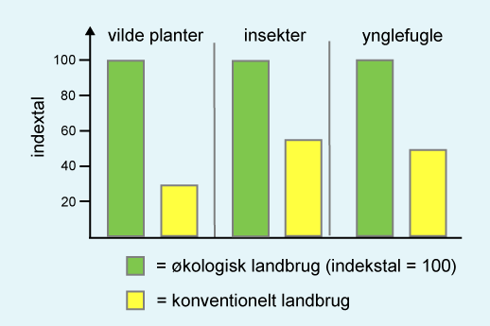
Effekt af sprøjtede marker
Dyr og planters fødegrundlag forsvinder og dermed også de arter

Slide 9
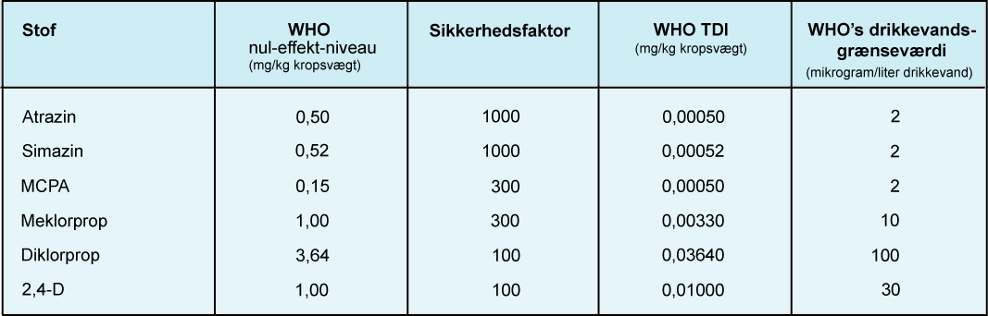
Grænseværdier
Additiv effekt: Samlede giftvirkning er det samme som summen af de enkelte giftstoffer’
Synergistisk effekt: Virkning af et stof forstørrer virkning af andet stof

Slide 10
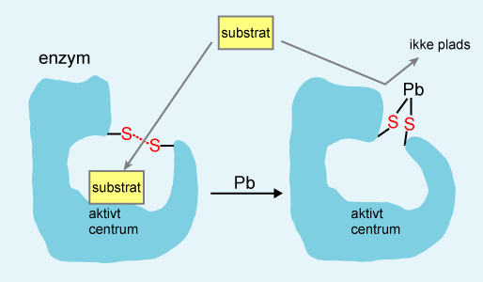
Tungmetallers virkning på enzym
Flere tungmetaller er nødvendige da de virker som activator for enzyme men for meget hæmmer enzymerne.
Tungmetaller kan ALDRIG forsvinde fra miljøet
På figuren er vist bly´s virkning på enzyme
Bly bruges I benzin , akkumulatorer, maling
Blyforgiftning forårsager hjerneskade og indlæringsvanskeligheder hos børn

Slide 11
Kviksølvforgiftning: Ophobes i kroppen pga fedtopl. Og biomagnificeres gennem fødekæderne. Skade på hjerne og nervesystem, kan videregives fra moder til foster.
Nikkelforgiftning: Nikkelallergi
Cadmium: Skader nyrerne → udskillelse af kalk → kalkmangel → nedbrydning af skelettet – meget smertefuld

Slide 12
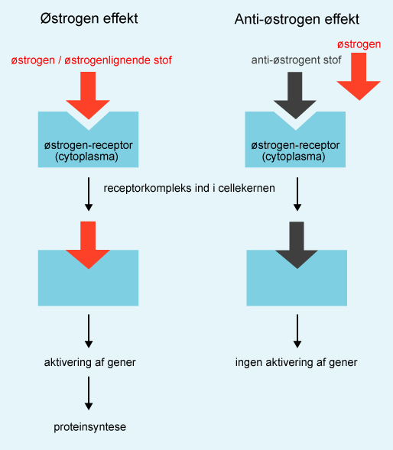
Hormonforstyrrende stoffer
Kemiske stoffer I miljøet der ofte fungerer som østrogenhormon, testosteron eller antiøstrogen, antitestosteron.
Østrogenlignende stoffer bindes til hormone receptorer – igangsættelse af proteinsyntese
Antiøstrogen stoffer binder sig til receptor men har ingen virkning

Slide 13
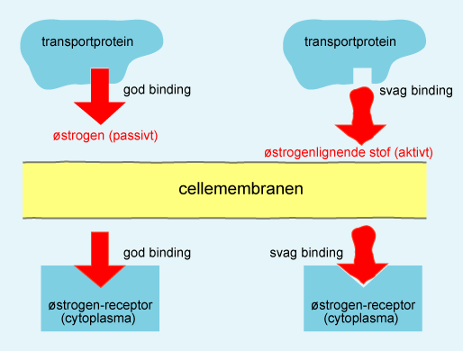
Binding til transport protein
Østrogenlignende stofffer har en svagere binding til receptore men kræver ikke transportprotein og finds derfor I stor mængde I blodet → stor effekt trods svag binding

Slide 14
Østrogenlignende effekt – 3 måder:
Laboratorieforsøg med brystkræftceller → deler sig uhæmmet ved østrogenlign. Stoffer
Vækst af livmoder hos unge forsøgsdyr da østrogen fremmer væksten af livmoder
Dannelse af blommeprotein- vitellogenin i lever hos ørred. Kan også dannes af hanørred hvis de får tilført østrogen

Slide 15
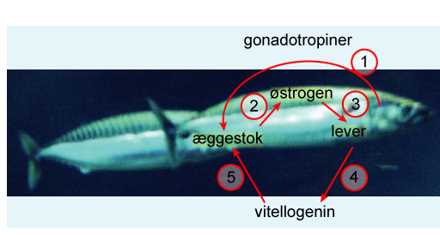
Dannelse af blomme protein

Slide 16
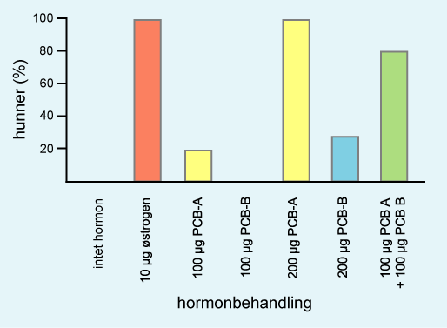
pcb
Polyklorerede bifenyler
Anvendt som brandhæmmere I maling, elektronik, maling, kølevæske
Ulovlig at anvende siden 1994 pga biomagnifikationen
Små konc. Har en østrogen effekt
Figuren viser østrogen effekt på skildpaddeæg
Jo mere østrogen jo flere hunner uanset temp.
PCB bindes til fedt væv så befolkninger der spiser mange fede fisk ophobes PCB I fedtvæv

Slide 17
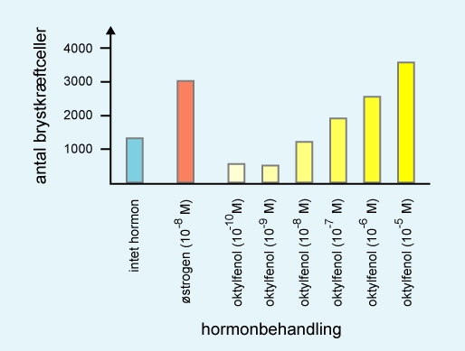
alkylfenoler
Andre hormonfortsyrrende stoffer:
Plastblødgøre- phtalater I køkkenredskaber, legetøj, hospitalsudstyr..
Bisfenoler
Parabener I kosmetik og hudplejeprodukter

Slide 18
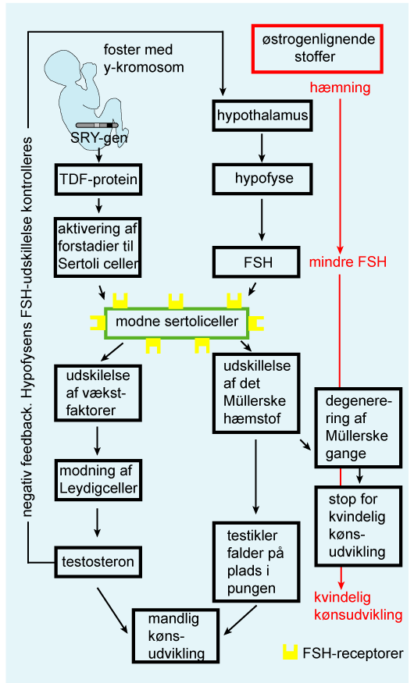
Påvirkning af fostre og kønsudvikling
Husk på moder kan give østrogenlingende stoffer videre til foster:
Hvis der er for meget ikke- protein bundet østrogen I blodet vil testiklerne ikke dannes rigtigt
Mindre FSH → Müllerske hæmstof udskilles ikke→ hunlige kønsudvikling

Slide 19
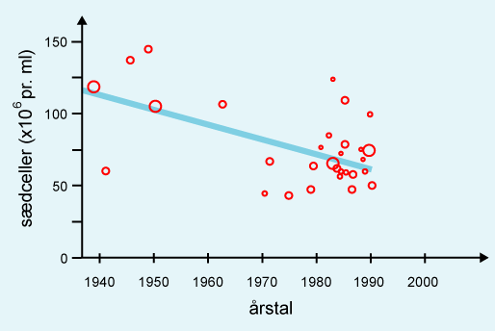
Fald i mængden af sædceller

Slide 20
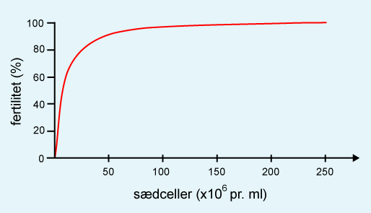
Sædceller vs fertilitet
En mand er ufrugtbar hvis hans sædcelle antal er under 5 mill./mL

Slide 21
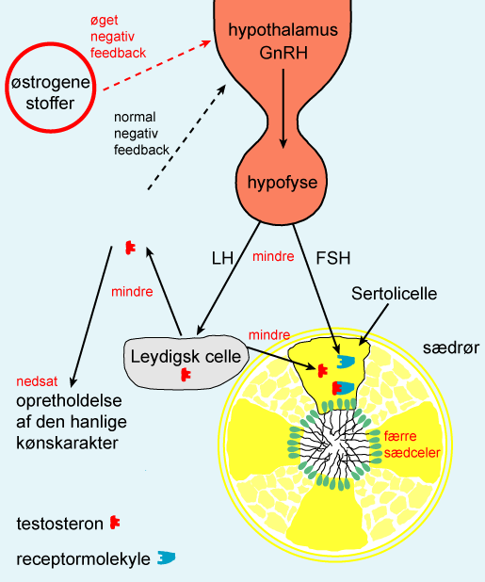
Regulering af sædcelle produktionen
Leydigceller danner normalvis testosteron
Sertolliceller styrer produktion af sædceller
Østrogen påvirkning: Hæmmer LH og FSH ved negative feedback og dermed sædcelledannelsen

Slide 22
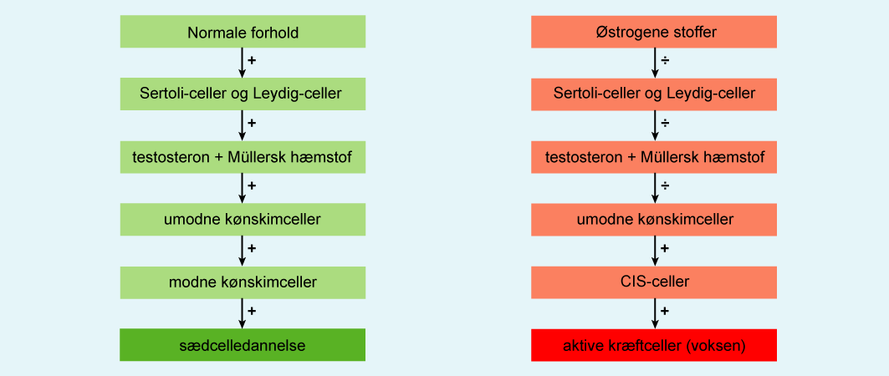
Sædcelle dannelse og Kræft hos mænd

Slide 23
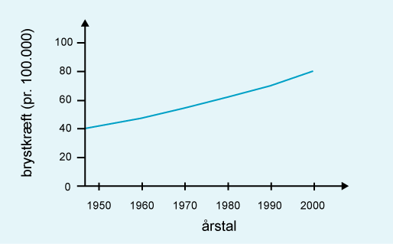
Brystkræft antal
Brystkræft menes at kunne udvikles efter indtagelse af hormontilskud hos kvinder I overgangsalderen

